Slide 1
スマートスピーカーで「サピエ図書館」スキルを使うための準備
2025年8月
全視情協 サピエ事務局

Slide 2
スマートスピーカーで「サピエ図書館」スキルを
使うために必要な準備
・インターネットとWiFi（無線）環境
・Amazon会員登録（アカウント作成）
・サピエ会員登録
・ 「サピエ図書館」スキル利用申し込み
・スマホやタブレットにAmazon Alexaアプリをインストールする
・AmazonアカウントでAmazon Alexaアプリにログインする
・Amazon Alexaアプリにスマートスピーカー（Amazon Echo）を登録する
・Amazon Alexaアプリにサピエ図書館スキルを登録する
・「サピエ図書館」スキルにサピエのIDとパスワードを入力する（アカウントリンク）

Slide 3
インターネットとWiFi（無線）環境
インターネットにWiFi（無線）で接続できる環境が必要です。
スマホもWiFiに接続する必要があります。

Slide 4
Amazon会員登録（アカウント作成）
「サピエ図書館」スキルはAmazonのサービスを利用しているため、Amazonへの会員登録（アカウント作成）が必要です。以下Amazonのホームページから作成できます。
https://www.amazon.co.jp/
氏名、携帯電話番号またはメールアドレス、パスワードを入力して、登録します。
携帯電話SMS、またはメールアドレスで確認コードを受け取る必要があります。
クレジットカードなどの支払い方法を登録する必要はありません。

Slide 5
サピエ会員登録
「サピエ図書館」スキルを利用するには、サピエに会員登録する必要があります。
サピエの会員登録は全国のサピエ加盟施設・団体を通して行います。
「サピエ図書館」スキルの利用には別途申し込みが必要です。
「サピエ図書館」スキルの利用登録受付はサピエ事務局で行います。
サピエ事務局
TEL：06-6441-1078 火～土 9:30～16:30
E-MAIL：sapie-jimu@naiiv.net

Slide 6
「サピエ図書館」スキル利用申し込み
「サピエ図書館」スキルの利用には、サピエ会員登録後に、別途申し込みが必要です。
サピエ事務局宛にお申し込みいただきます。
他の機器よりも手軽に使えるため、本人以外が利用すると著作権侵害になることについて特にご説明いたします。
マニュアルは全視情協ホームページに掲載しますが、メール送付も行います。

Slide 7
スマホやタブレットに
Amazon Alexaアプリをインストール
iPhoneやiPadの場合「App Store」、Androidの場合「Google Play」でAmazon Alexaアプリを検索してインストールします。「alexa（アレクサ）」というキーワードで検索します。
ここでは、iPhoneでの設定をご案内します。

Slide 8
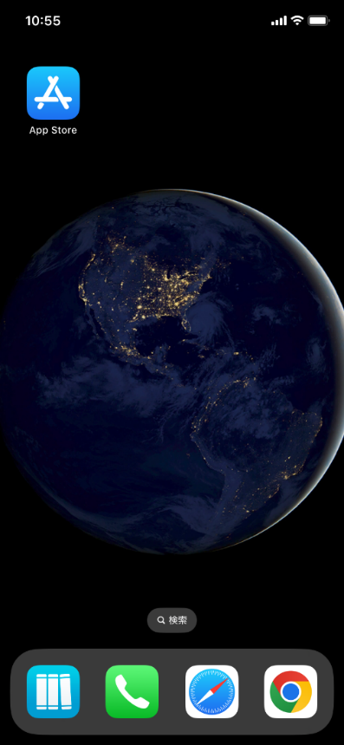
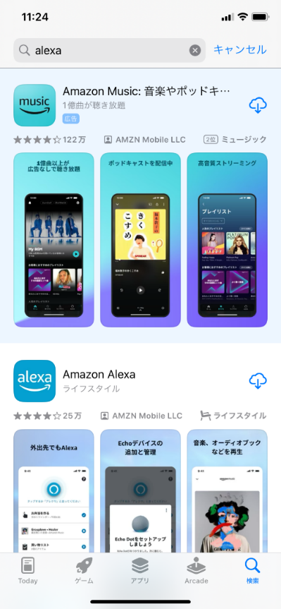
App Storeを開きます。
「alexa（アレクサ）」というキーワードで検索します。

Slide 9
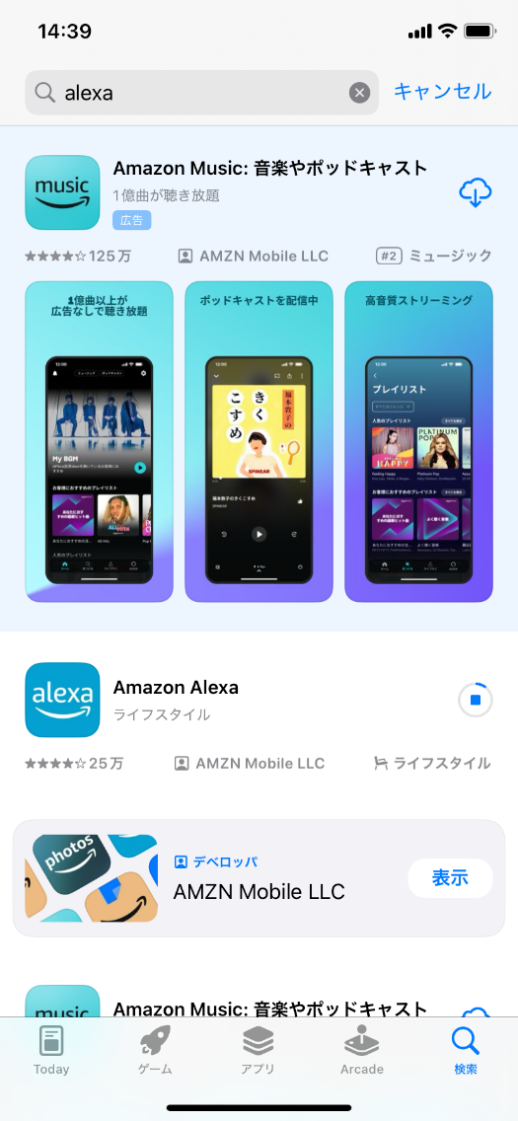
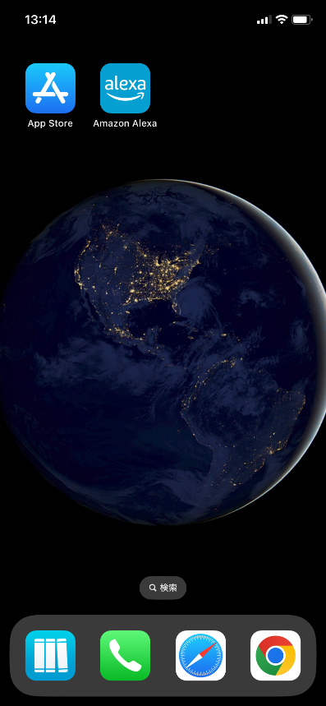
「入手」をタップすると、丸いマークに変わり、インストールが始まります。インストールが終わると「開く」に変わります。
App Storeを閉じると、画面上にAmazon Alexaアプリのアイコンが表示されます。

Slide 10
Amazonアカウントで
Amazon Alexaアプリにログインする
Amazonアカウント（メールアドレスとパスワード）でAmazon Alexaアプリにログインします。
ログインすると、プロフィール、連絡先、通知に関する初期設定があります。

Slide 11
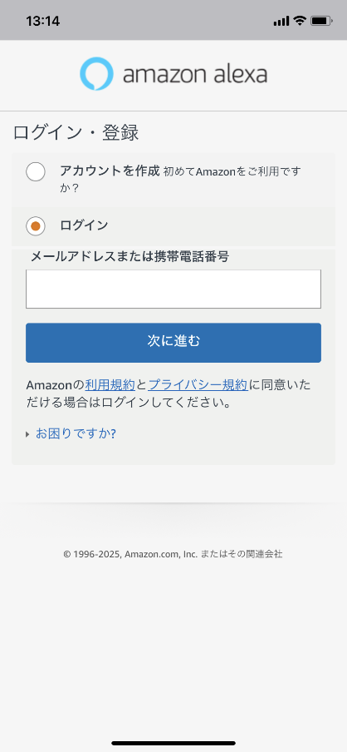
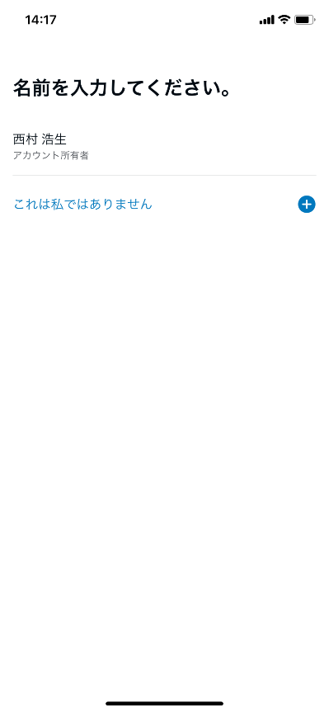
Amazonアカウント（メールアドレスとパスワード）でAmazon Alexaアプリにログインします。
利用者の名前を確認して、タップします。

Slide 12
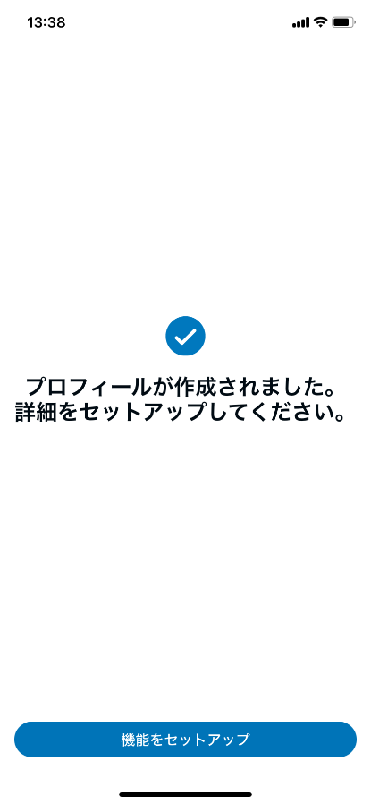
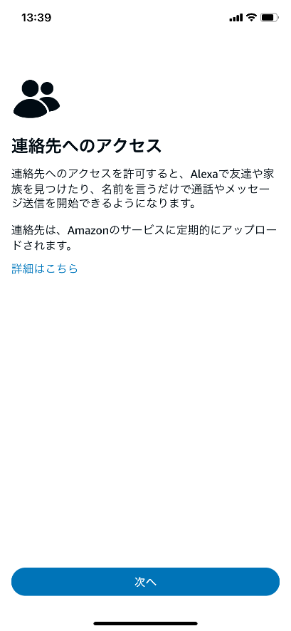
「機能をセットアップ」をタップします。
「連絡先へのアクセス」の説明です。「次へ」をタップします。

Slide 13
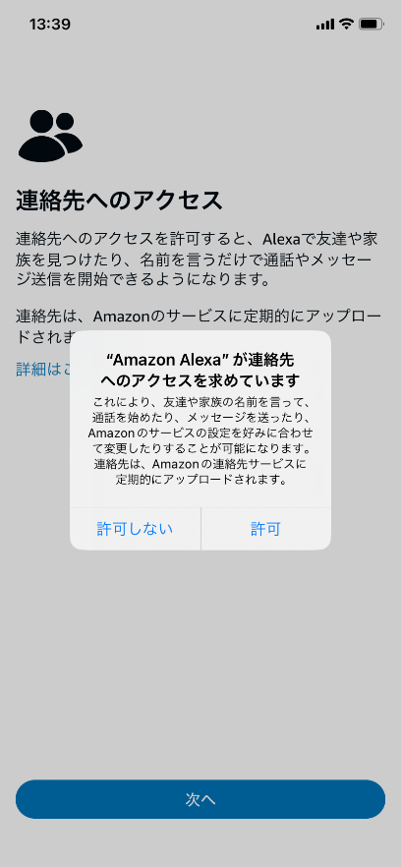
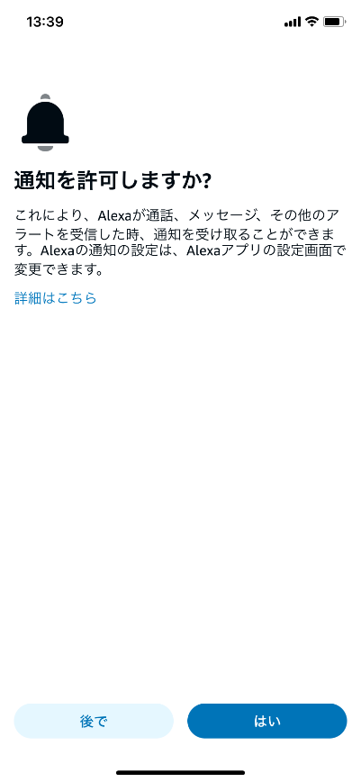
「“Amazon Alexa”が連絡先へのアクセスを求めています」との確認メッセージが表示されます。「許可しない」をタップします。
「通知を許可しますか？」の説明です。「後で」をタップします。

Slide 14
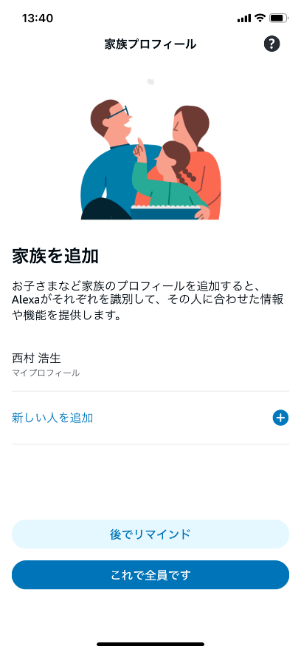
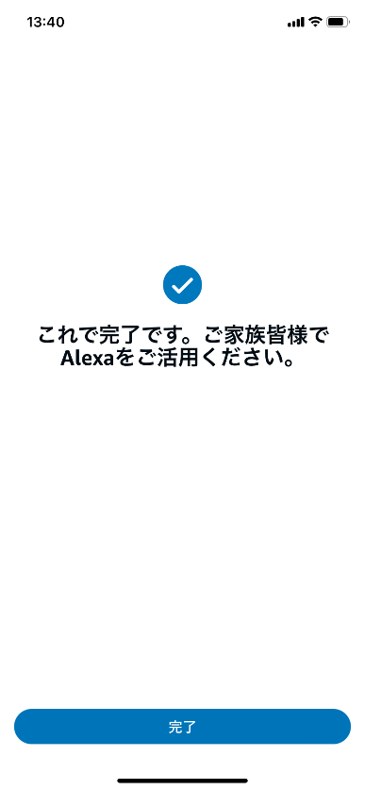
「家族を追加」の説明です。「これで全員です」をタップします。
「完了」をタップします。

Slide 15
Amazon Alexaアプリに
スマートスピーカー（Amazon Echo）を登録する
スマートスピーカー（Amazon Echo）をWiFiに接続しAmazon Alexaアプリと連携します。
Amazon Echoには、 「Echo」「Echo Dot」「Echo Pop」「Echo Show」などの種類があります。ここでは「Echo Dot」第３世代の設定方法をご案内します。
事前にスマホやタブレットのBluetooth接続を有効にし、Amazon Echoをセットアップモードにする必要があります。「Echo Dot」の場合、電源ボタンを長押しします。

Slide 16
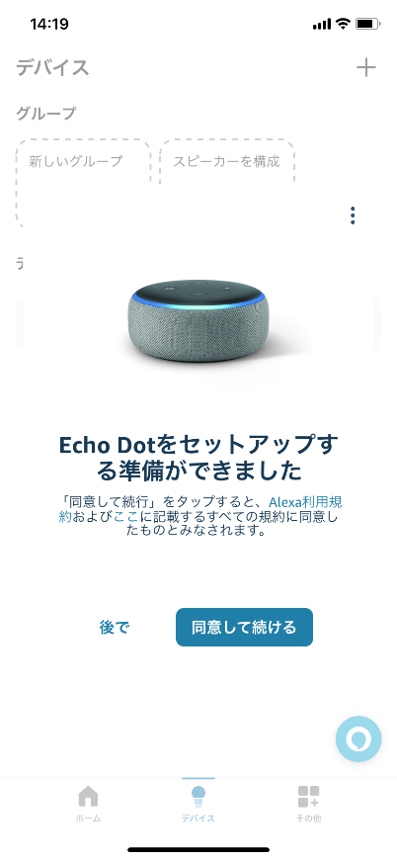
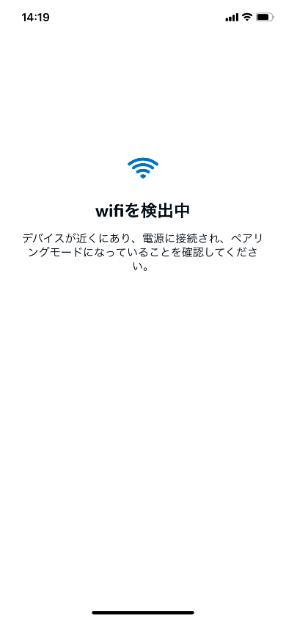
Amazon Alexaアプリが、セットアップモードになったAmazon Echoを検出します。「同意して続ける」をタップします。
周囲のWiFiルーターを検索します。

Slide 17
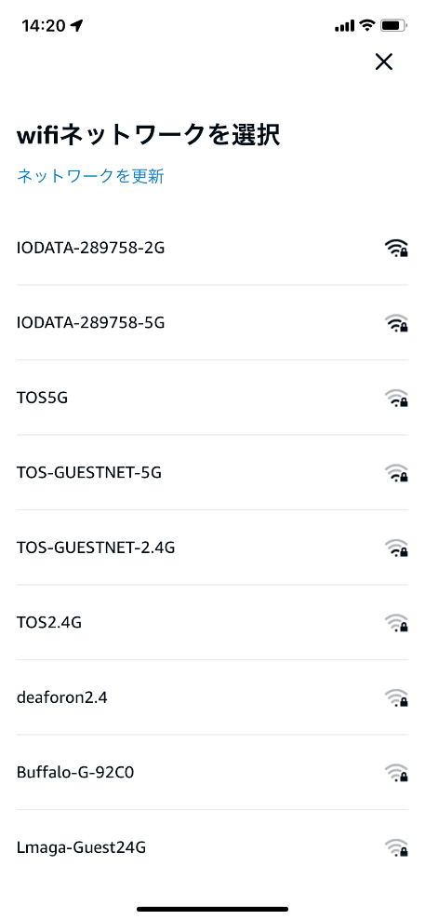
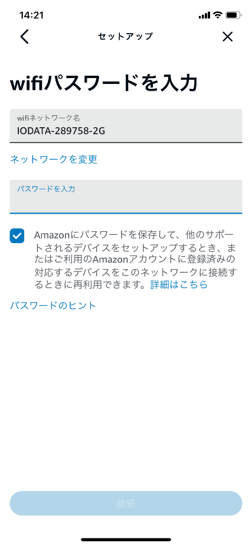
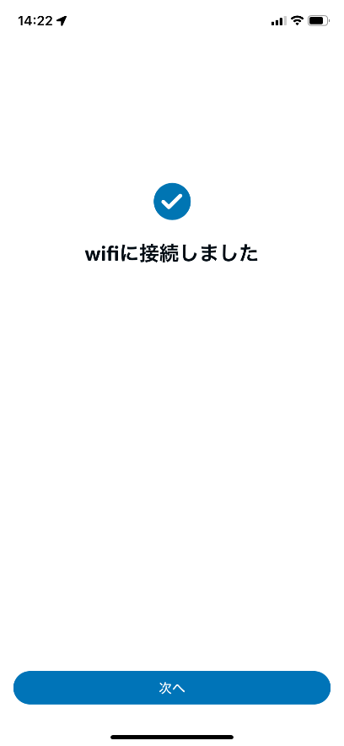
周囲のWiFiルーターの一覧が表示されます。
接続するWiFiルーターを選んで、パスワードを入力して接続します。
WiFiルーターに接続が完了します。
「次へ」をタップします。

Slide 18
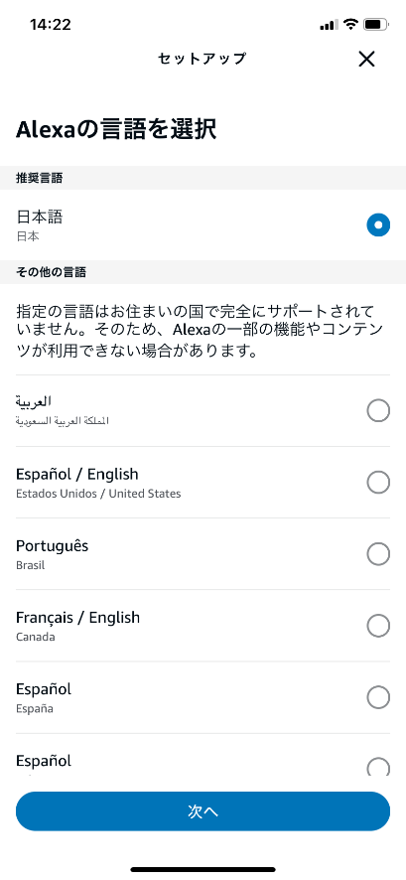
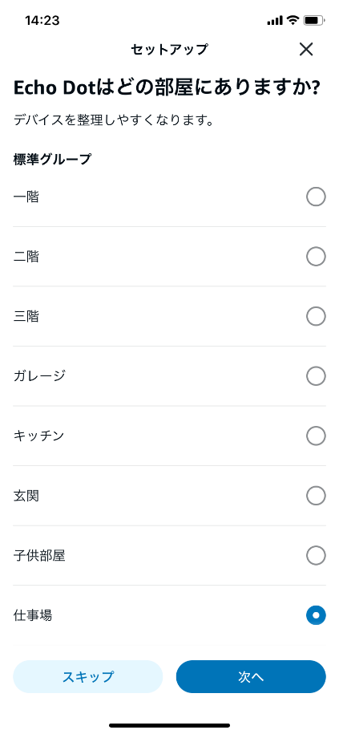
Alexaの言語は日本語を選びます。
「次へ」をタップします。
スマートスピーカーの位置を選び、「次へ」をタップします（スキップも可）。

Slide 19
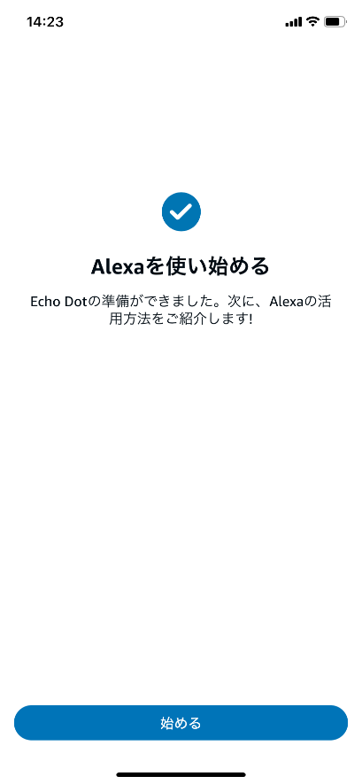
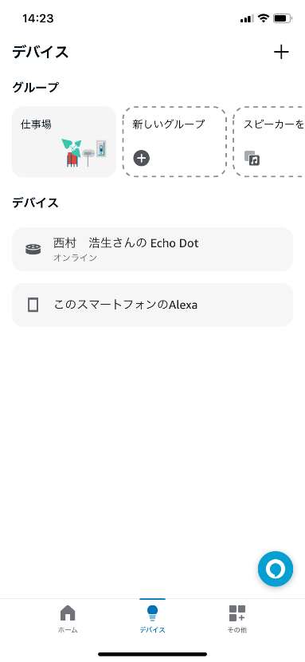
スマートスピーカーの設定が完了します。「始める」をタップします。
Amazon Alexaアプリの「デバイス」の画面にEcho Dotが登録されます。

Slide 20
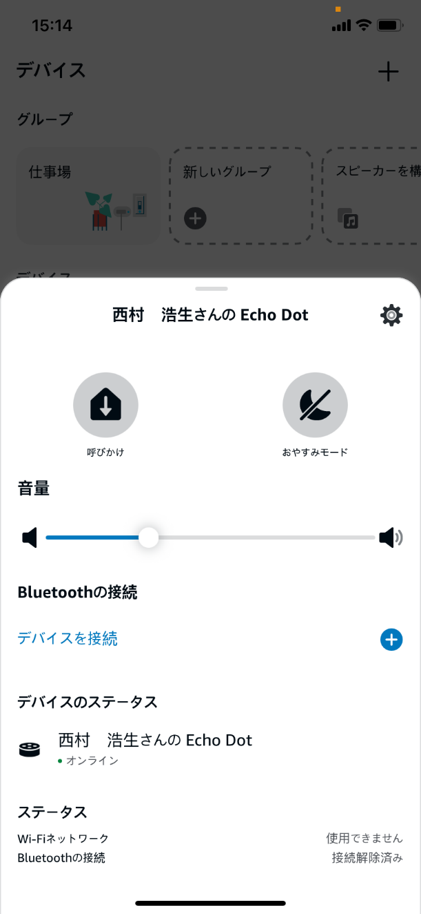
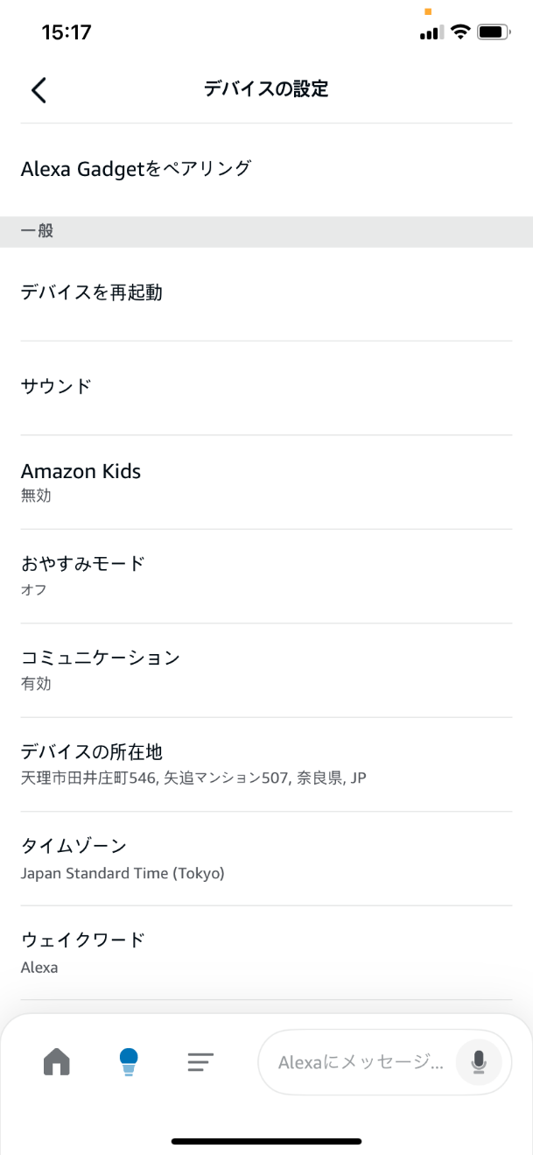
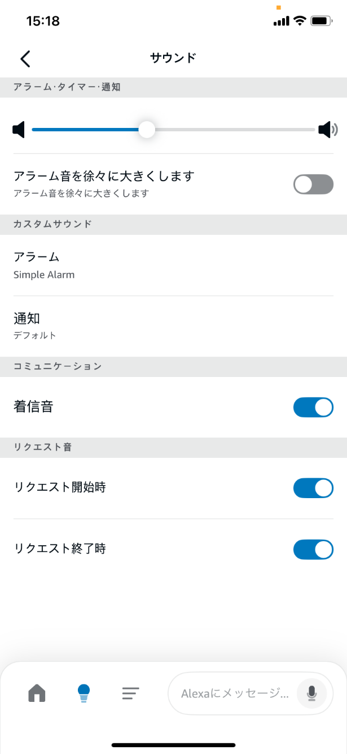
Echo Dotをタップすると、状態表示画面になります。右上の歯車（設定画面）をタップします。
リクエスト音の「リクエスト開始時」と「リクエスト終了時」をオンにします。
設定項目から「サウンド」を選択します。

Slide 21
Amazon Alexaアプリに
「サピエ図書館」スキルを登録する
Amazon Alexaアプリで「サピエ図書館」を検索して登録します。

Slide 22
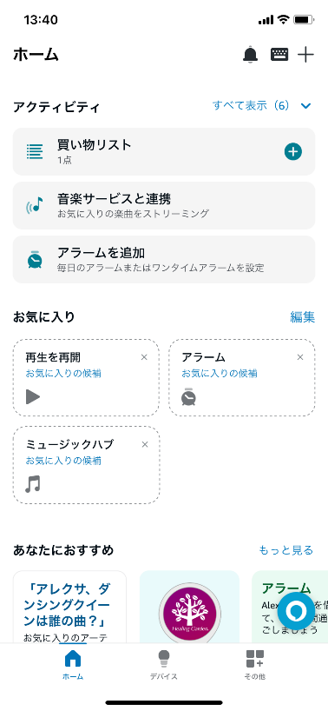
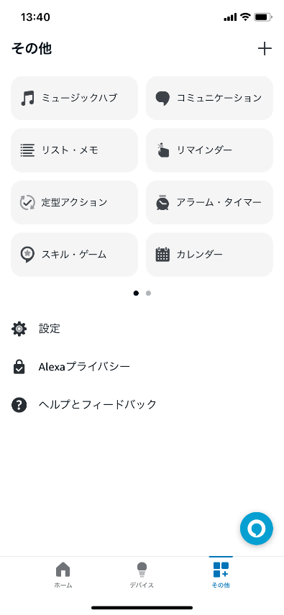
Amazon Alexaアプリを開き、画面右下の「その他」をタップします。
「スキル・ゲーム」をタップします。

Slide 23
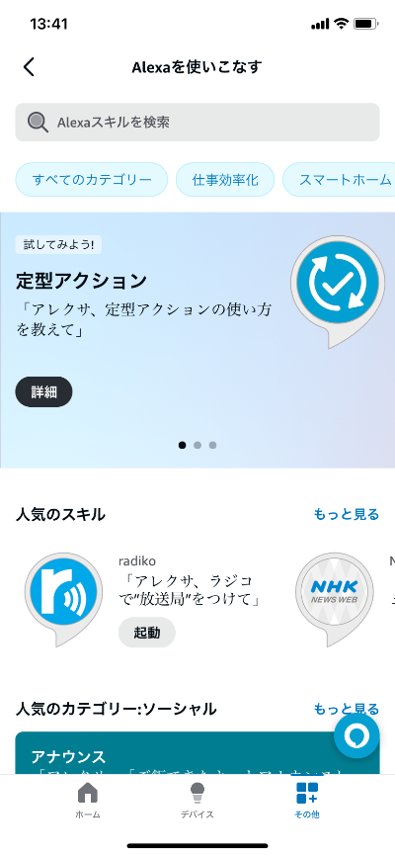
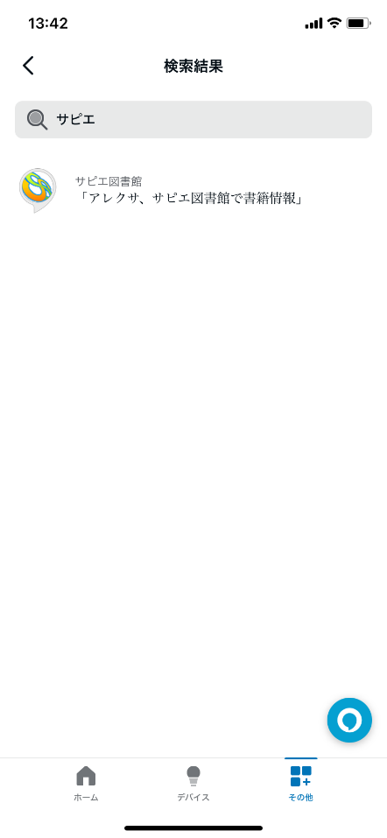
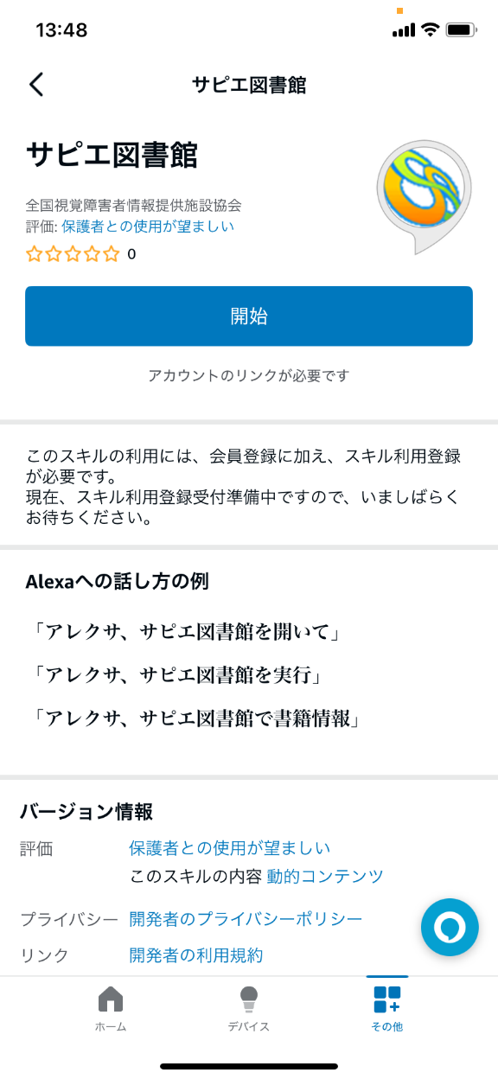
画面上部の「Alexaスキルを検索」に「サピエ」と入力して検索します。
検索結果に「サピエ図書館」スキルが表示されるので、タップします。
「サピエ図書館」スキルの画面が表示されます。「開始」をタップします。

Slide 24
「サピエ図書館」スキルに
サピエのIDとパスワードを入力する（アカウントリンク）
「サピエ図書館」スキルを開始すると、サピエのログイン画面が表示されます。
サピエのIDとパスワードを入力し、Amazonアカウントとサピエアカウントを連携します（アカウントリンク）。
アカウントリンクが成功すると、Amazonからメールが届きます。

Slide 25
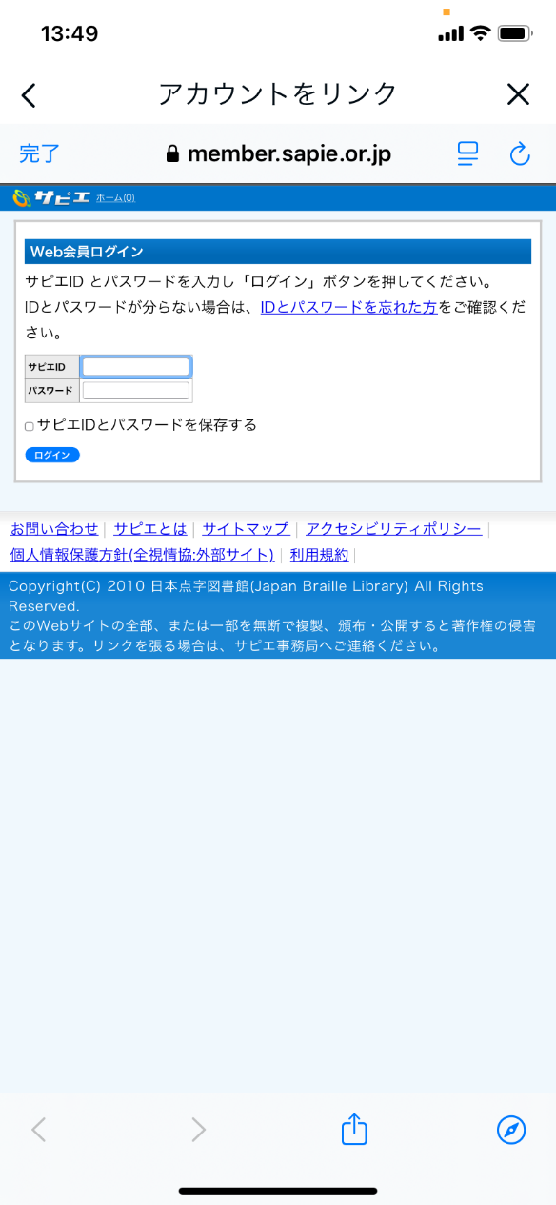
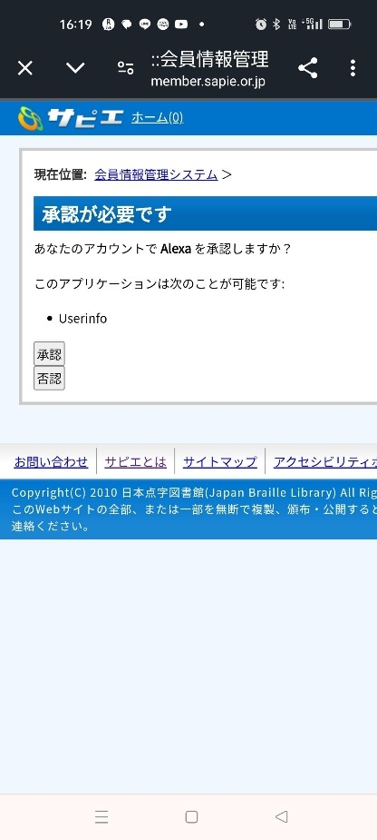
サピエのログイン画面が表示されます。サピエのIDとパスワードを入力し、「ログイン」をタップします。
「承認」をタップします。

Slide 26
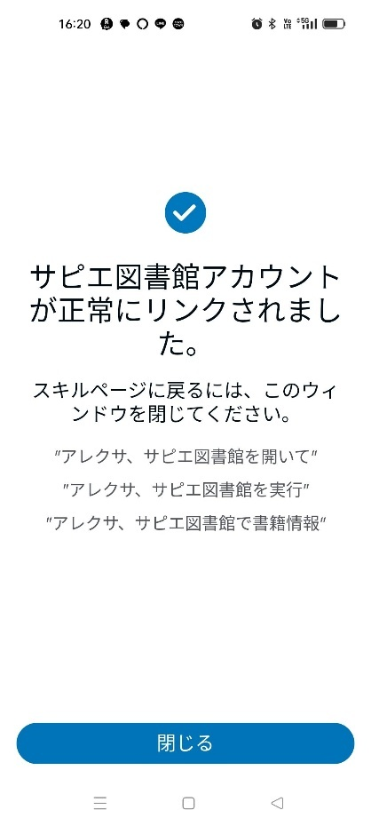
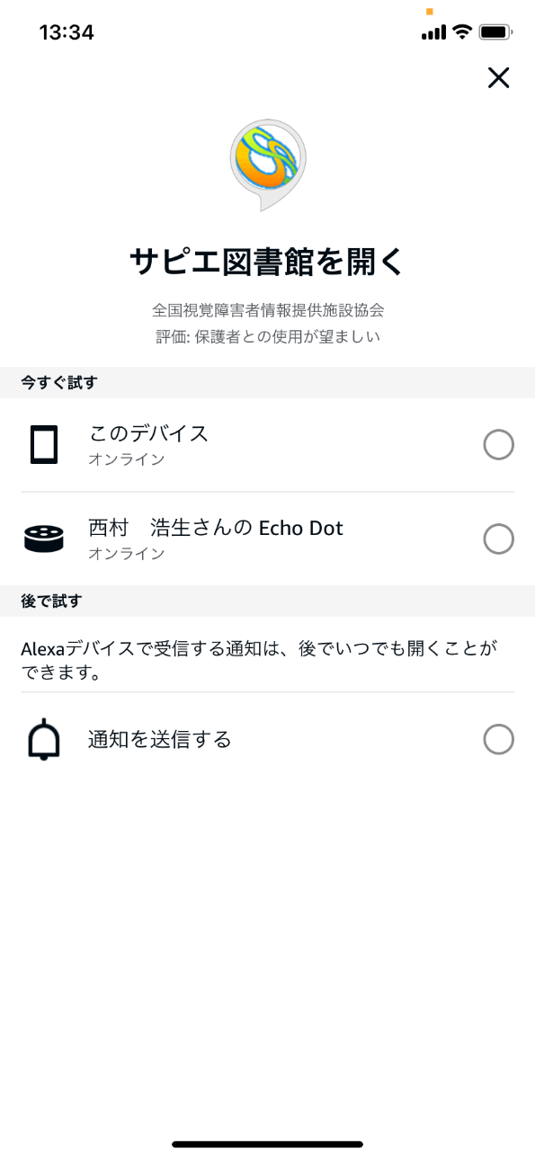
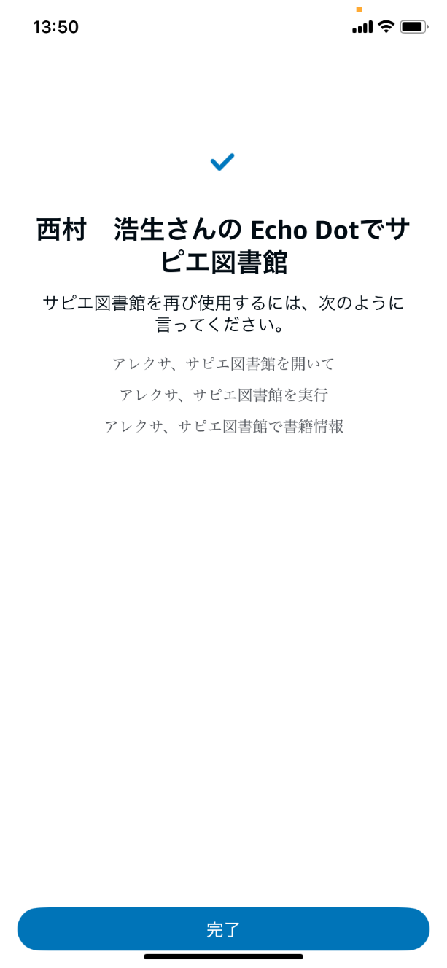
アカウントが正常にリンクされたことが通知されます。「閉じる」をタップします。
「今すぐ試す」の一覧からEcho Dotを選択し、「開始」をタップします。
「完了」をタップします。

Slide 27
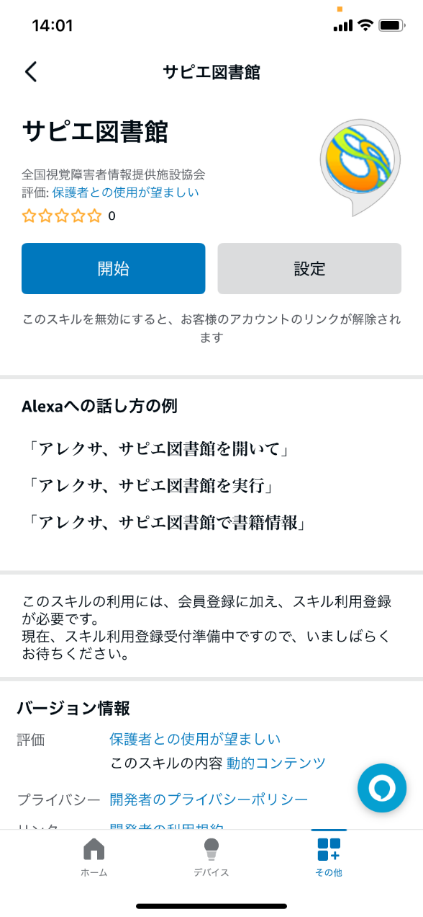
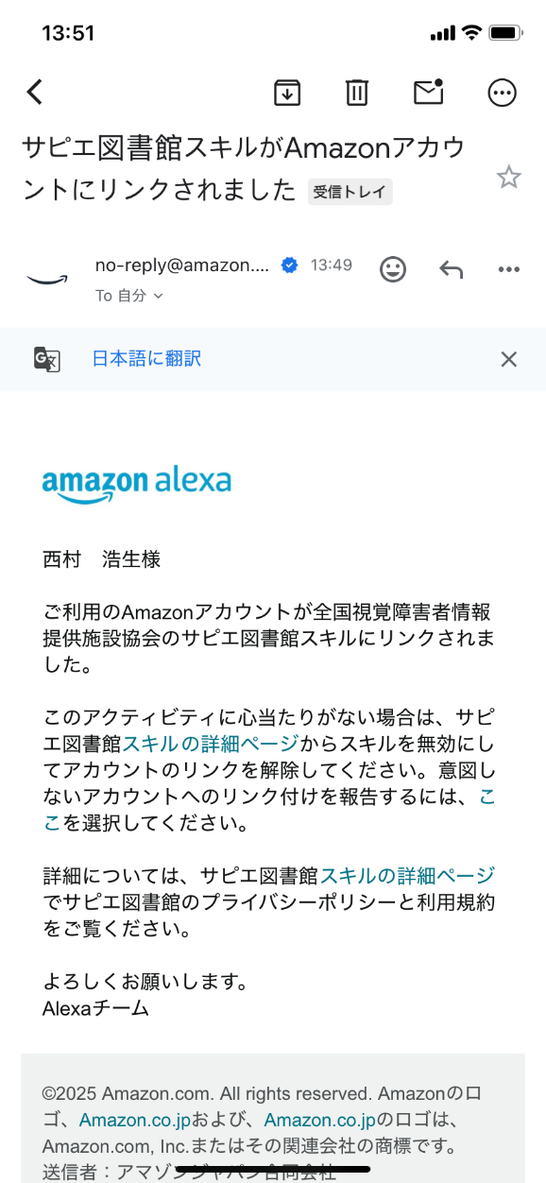
「サピエ図書館」スキルの画面が表示されます。これで設定は完了です。
Amazonからアカウントが正常にリンクされたことを通知するメールが届きます。

Slide 28
問い合わせ先
「サピエ図書館」スキルの利用登録受付
サピエ事務局
TEL：06-6441-1078 火～土 9:30～16:30
E-MAIL：sapie-jimu@naiiv.net
設定や操作について
サポートセンターTEL：
06-6131-6236（東日本エリア）火～木 10～16:30
06-6441-1171（西日本エリア）火～土 10～16:30
E-MAIL：sapie-jimu@naiiv.net

